Slide 1
Sykefraværsrapportering for 2015

Slide 2
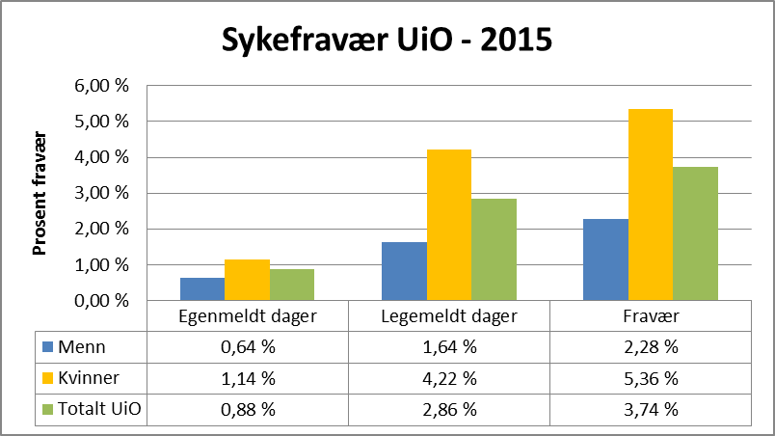

Slide 3
Sykefraværsutvikling 2015 - Menn/Kvinner TA/Vit

Slide 4
Sykefraværsprosent per enhet - 2015

Slide 5
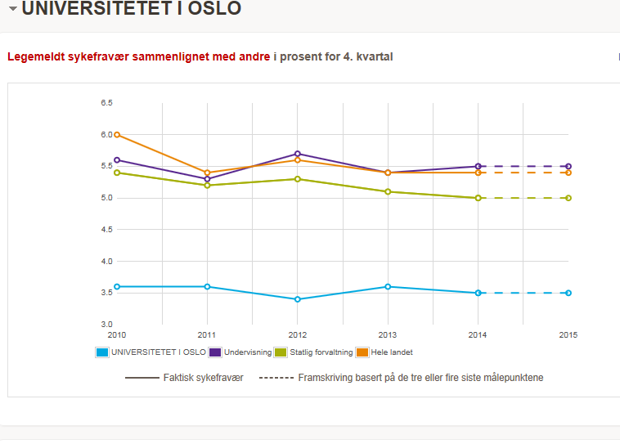
Legemeldt sykefravær sammenlignet med andre

